Slide 1
Паразитизм
Шеіна Т.В.,
Учитель хімії і біології
Парутинської ЗОШ І-ІІІ ступенів
Куцурубської ОТГ

Slide 2
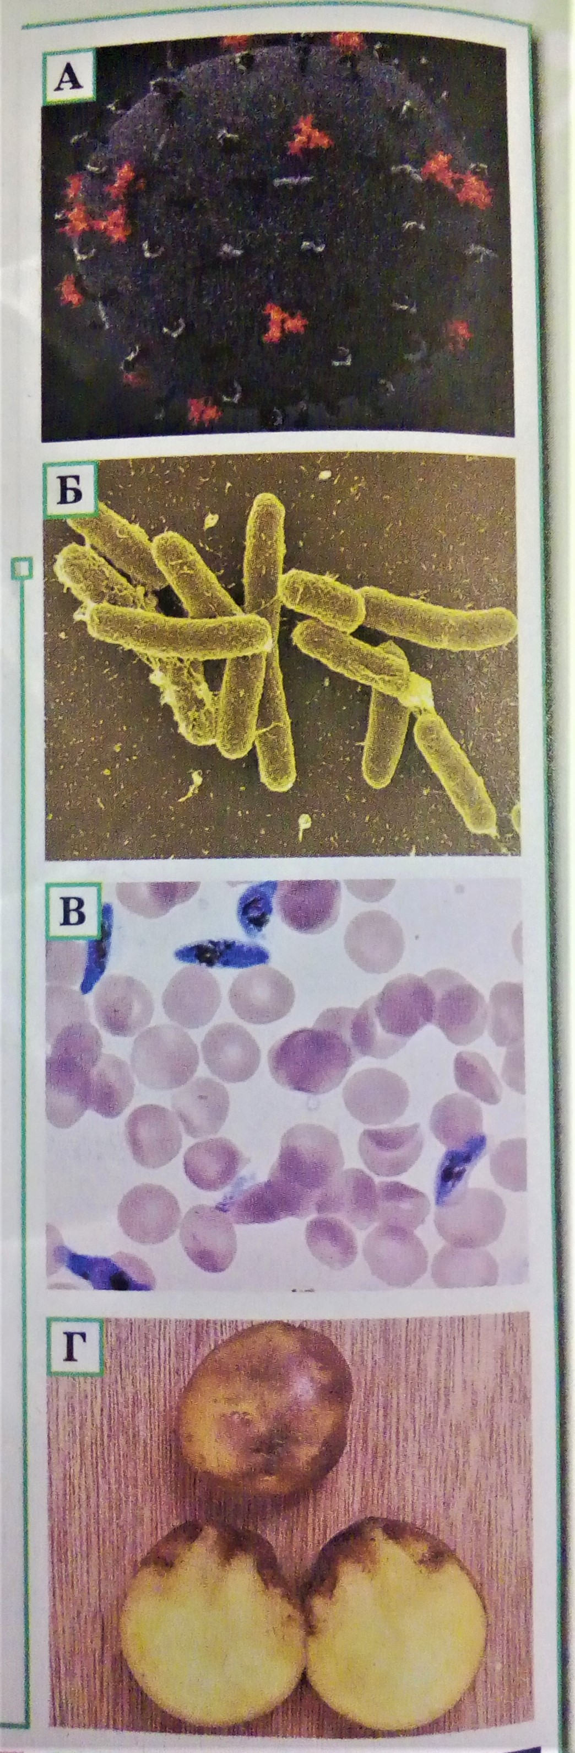
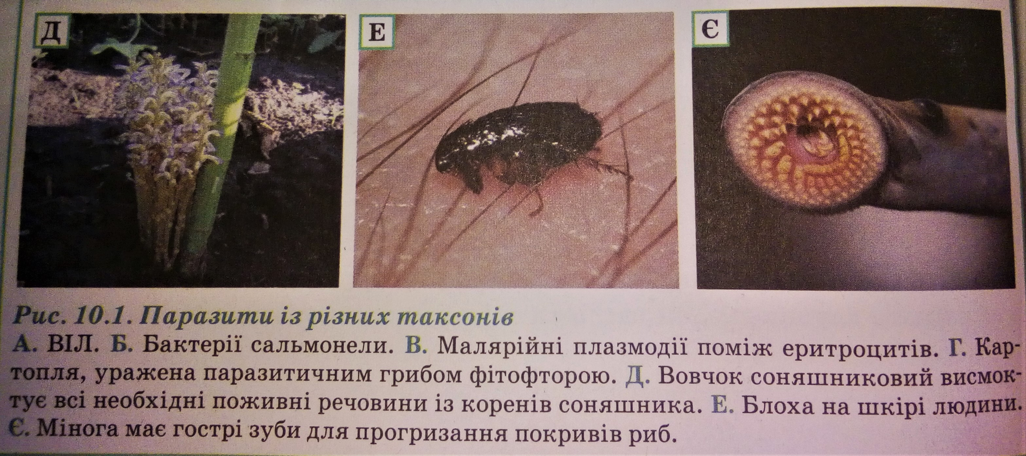
Паразити є надзвичайно поширеною екологічною групою істот
Паразитизм – це співіснування організмів двох видів, коли один із них використовує другий тривалий час, як джерело їжі

Slide 3
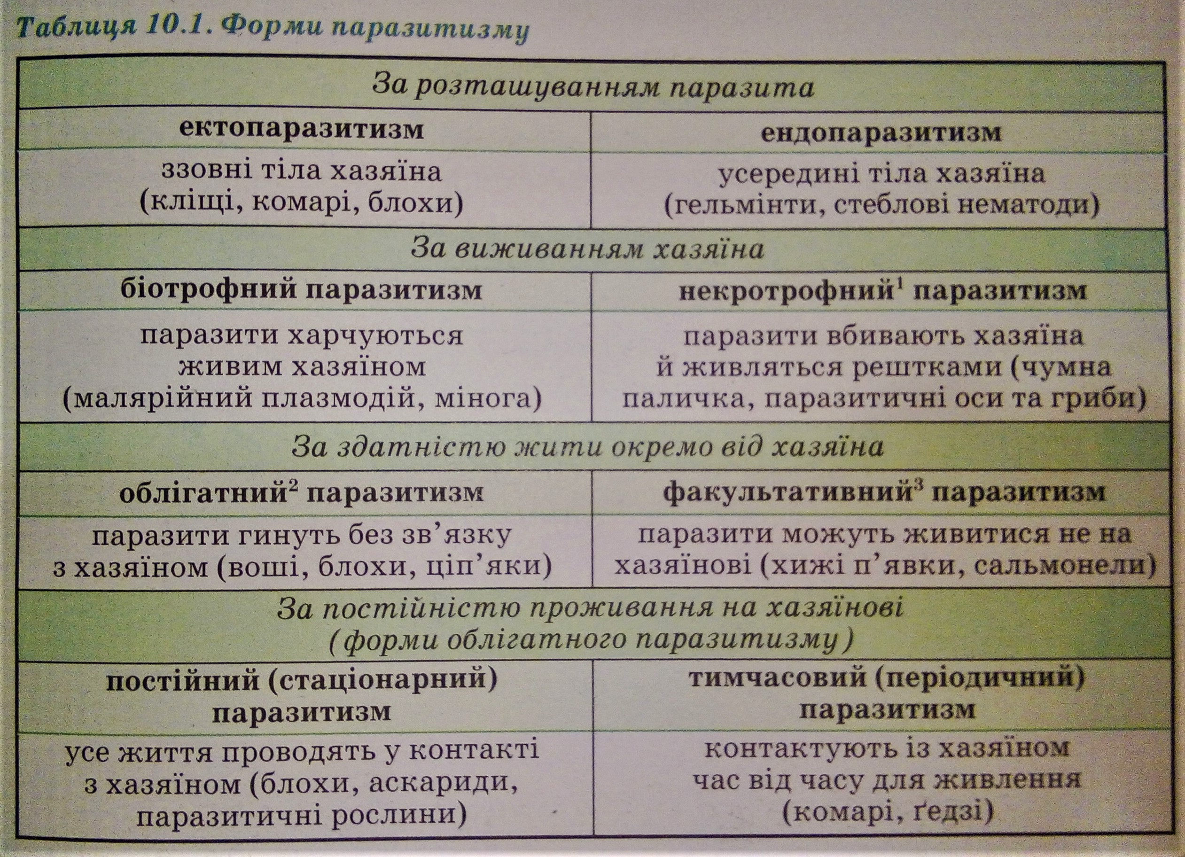
Паразитизм може набувати різноманітних форм

Slide 4

Факультативний паразит велика псевдокінська п'явка полює на дрібних безхребетних тварин і личинок комах, але коли потрапляє на тіло амфібії чи дрібної риби, то починає висмоктувати кров, переходячи до паразитичного живлення

Slide 5
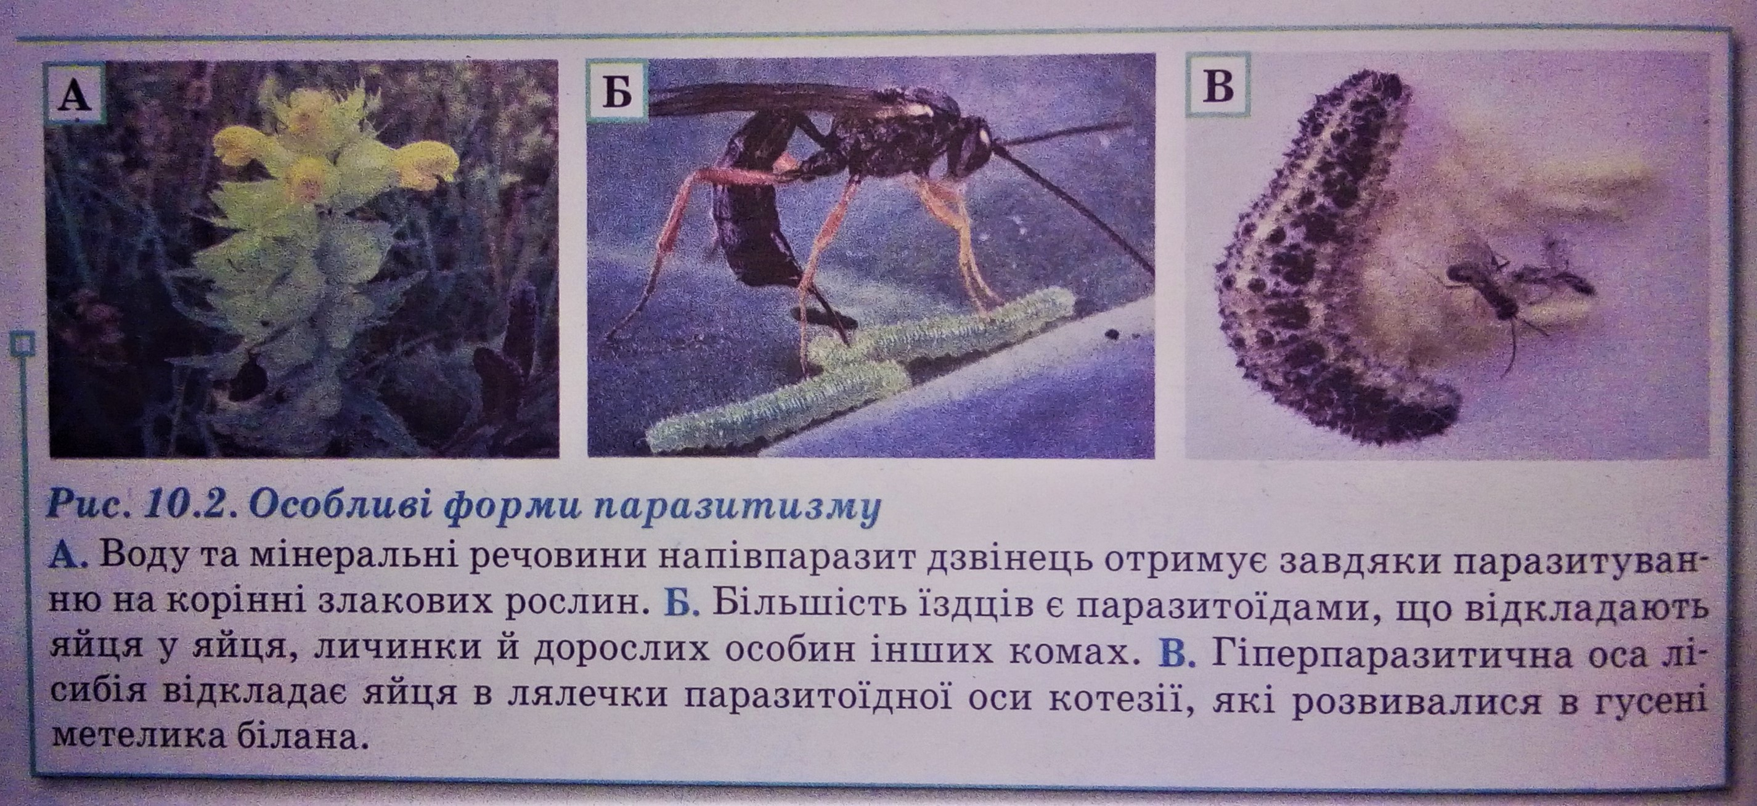
Напівпаразити – тимчасові, характерні для рослин
Паразитоїдні – комахи (іздці та оси)
Гіперпаразитизм – паразит паразитує на паразиті (віруси, одно- та багатоклітинні організми)

Slide 6
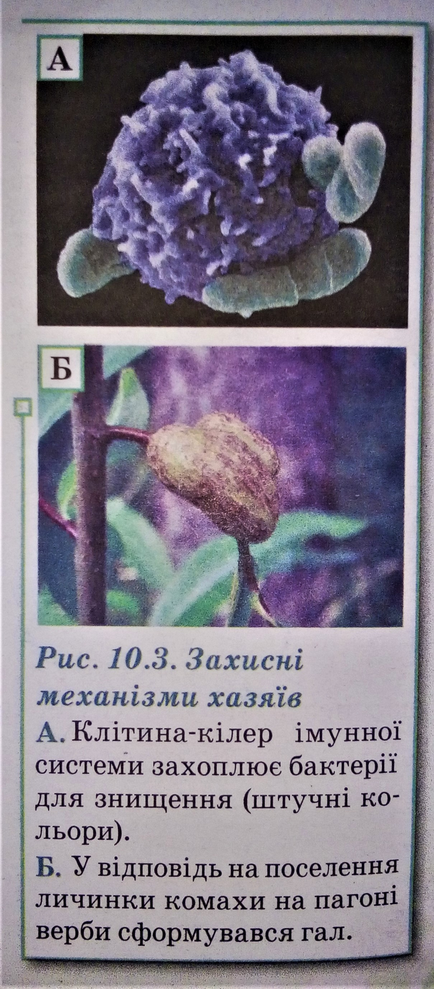
Хазяї щосили захищаються від паразитів
У тварин імунна система (розпізнає, маркує та вбиває)
Рослини виробляють активні форми Оксигену та спец. речовини (смоли, фітонциди)
Тварини та рослини - ізоляція паразита (утворення гал або капсул)

Slide 7
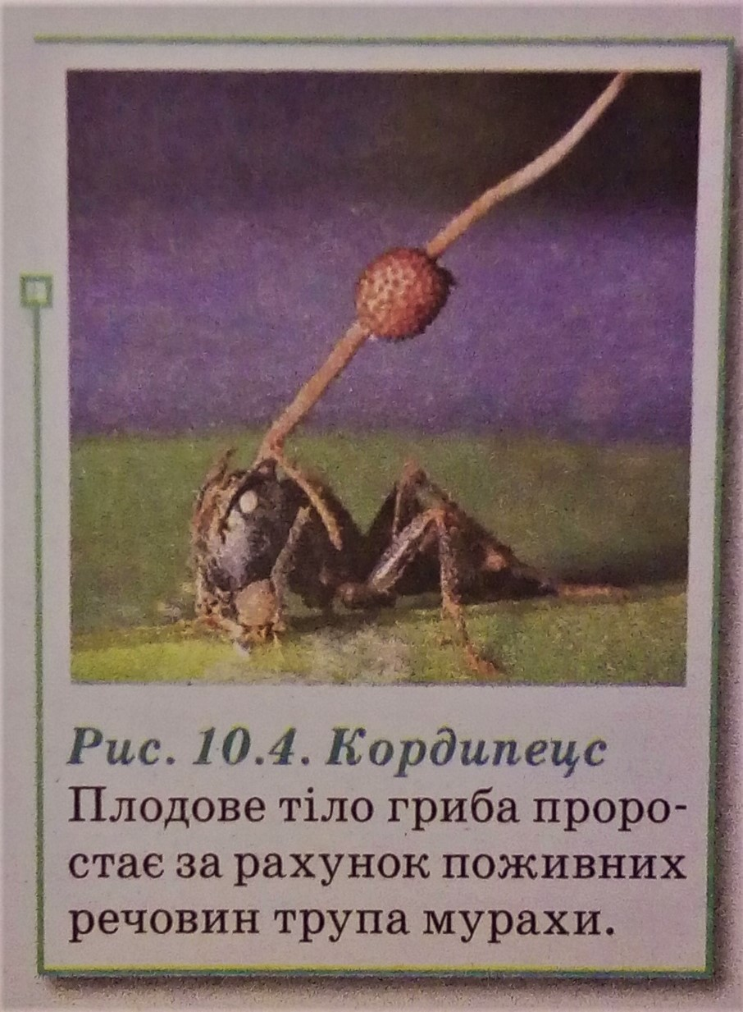
Поселення паразита може змінювати поведінку хазяїна

Slide 8
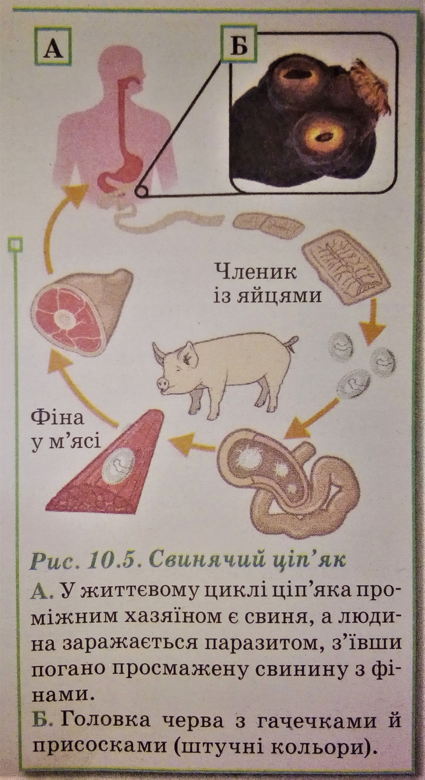
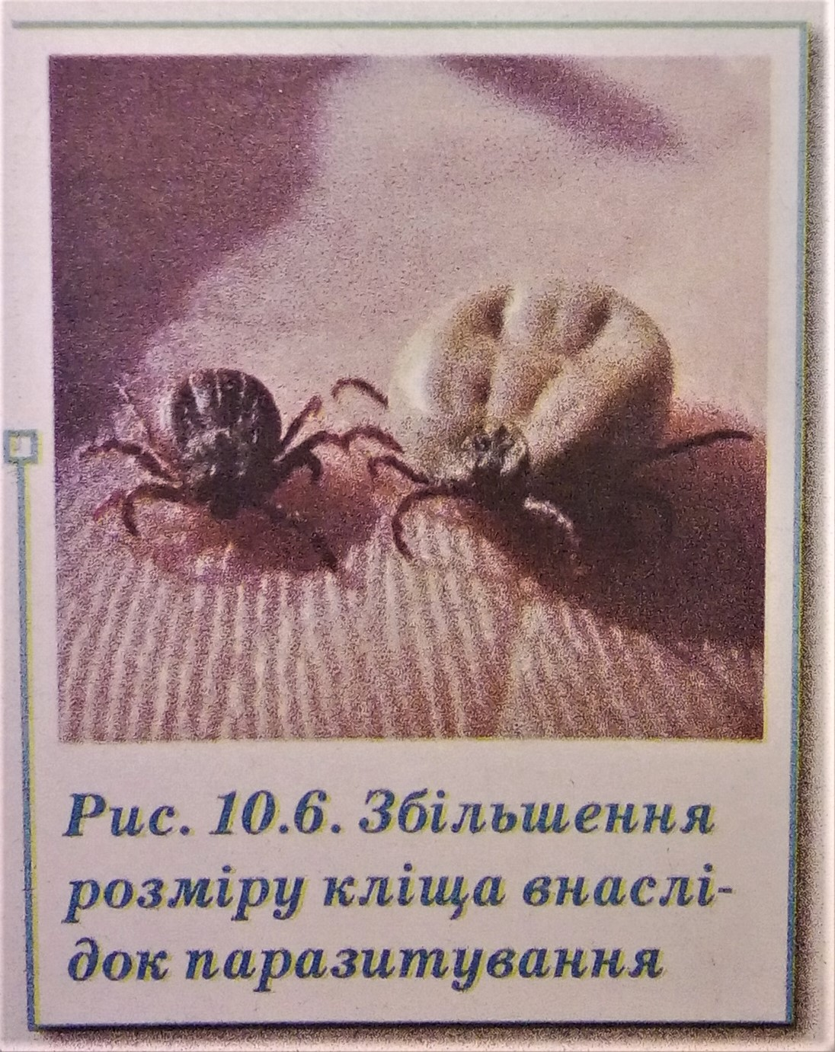
Паразити мають спеціальні пристосування для паразитування

Slide 9
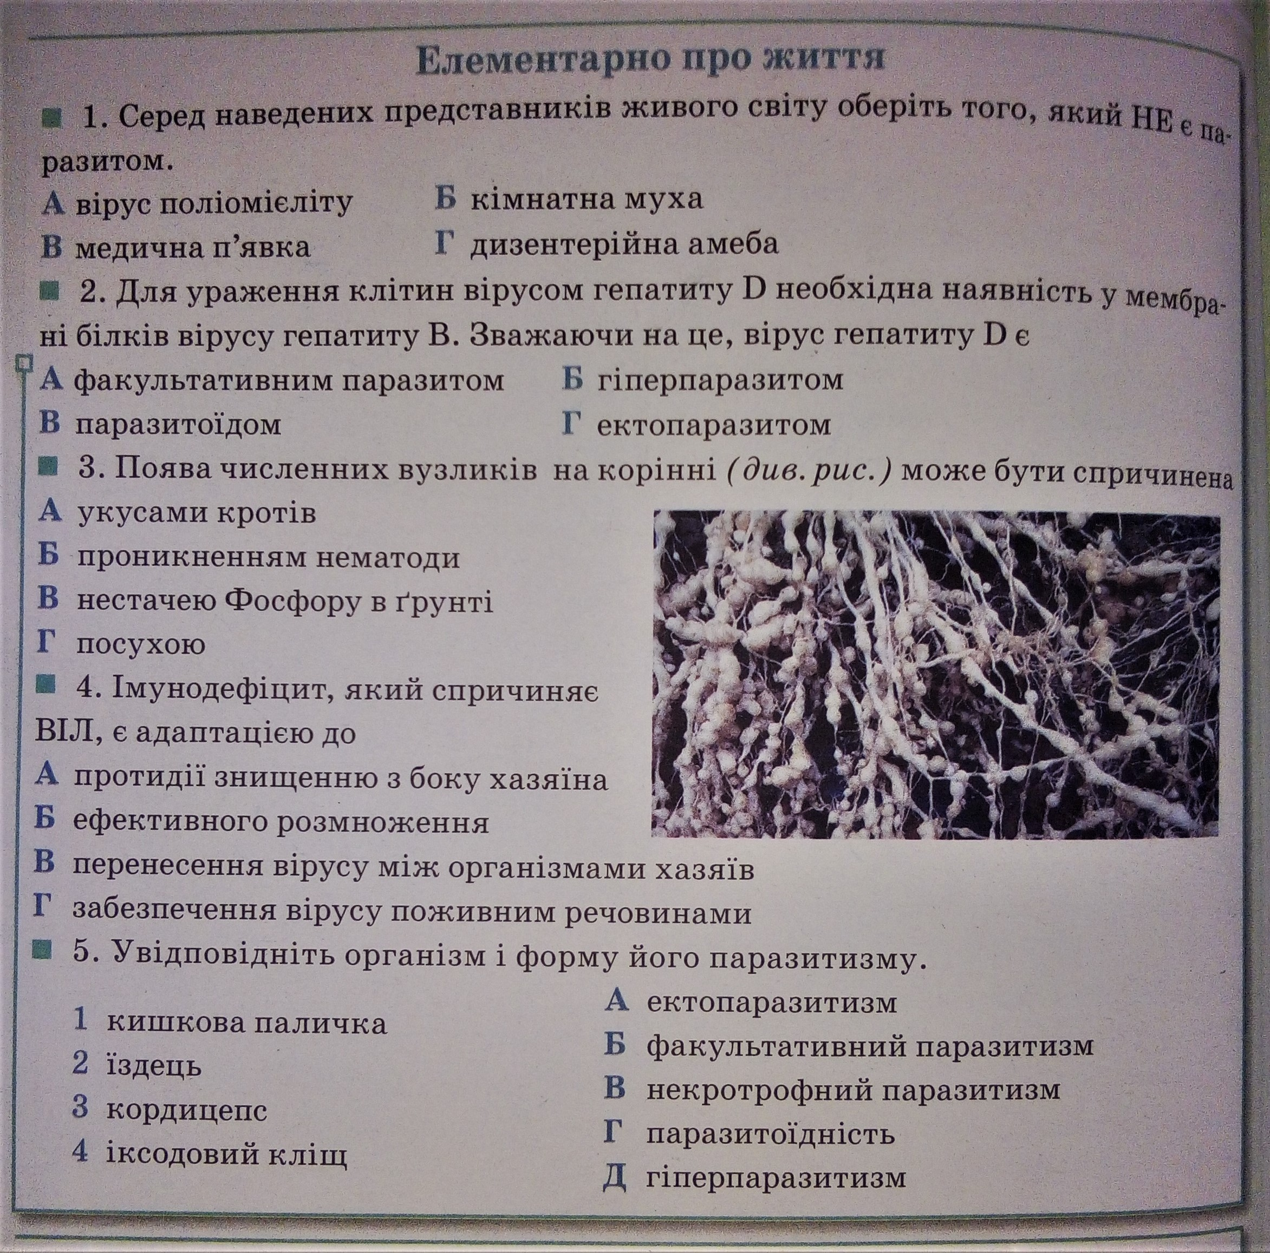
Тести

Slide 10
Домашнє завдання
Опрацювати & 10
Дати відповідь на запитання підручника
ст. 70 № 6-10

